Slide 1
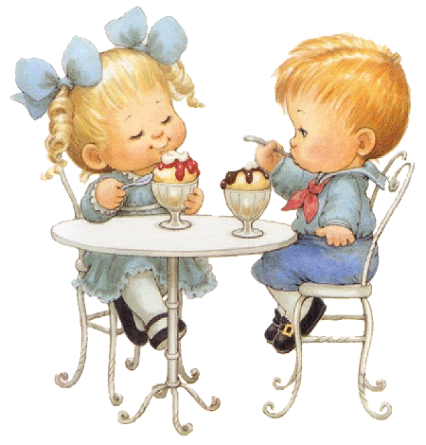
Организация питания в МКДОУ Рассветовском детском саду «Солнышко»
Подговила старший воспитатель: Рахимулина Г.Г.

Slide 2
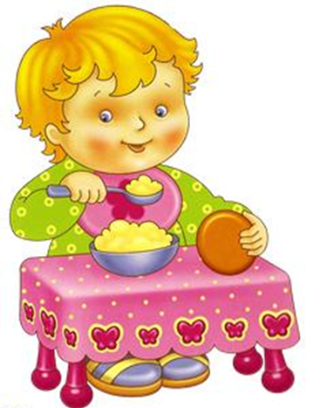
Рациональное питание дошкольников
Одно из необходимых условий гармоничного роста дошкольников
физического и нервно-психического развития
устойчивости к воздействию инфекций и других неблагоприятных факторов внешней среды

Slide 3
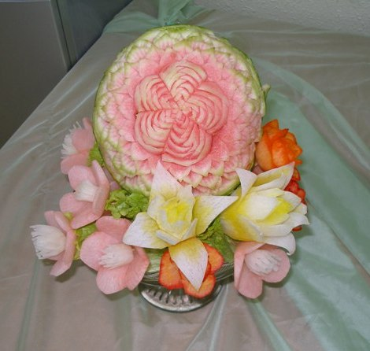
Факторы определяющие соответствие питания принципам здорового образа жизни
Состав продуктов питания
Их качество и количество
Режим и организация

Slide 4
Выполнение основных норм питания
Выдерживается достаточное обеспечение калорийности важных пищевых компонентов
Используется максимальное разнообразие рациона
Проводится технологическая и кулинарная обработка продуктов
Пища, всегда имеет хорошие вкусовые качества

Slide 5
Основные принципы организации питания в ДОУ:
Соответствие энергетической ценности рациона энергозатратам ребёнка;
Сбалансированность в рационе всех заменимых и незаменимых пищевых веществ
Максимальное разнообразие продуктов и блюд, обеспечивающих сбалансированность рациона
правильная кулинарная и технологическая обработка продуктов
Оптимальный режим питания, обстановка, формирующая у детей навыки культуры приема пищи
Соблюдение гигиенических требований к питанию детей в организованных коллективах (десятидневное меню).

Slide 6
Новые блюда в десятидневном меню Салат из огурцов с луком Суп с домашней лапшой

Slide 7
Плов и Жаркое по -домашнему

Slide 8
Запеканка вермишелевая

Slide 9
Булочка слоеная

Slide 10
Шанешки с картошкой

Slide 11
Бутерброд с сыром и сметаной

Slide 12
Сырники со сладким соусом (повидлом)

Slide 13
Ленивые голубцы с салатом из свеклы с черносливом

